Slide 1

TRƯỜNG TIỂU HỌC ĐOÀN NGHIÊN
THUYẾT TRÌNH GIÁO VIÊN GIỎI
Giáo viên : Trương Thị Bích
Năm học: 2021- 2022

Slide 2
BIỆN PHÁP LÀM TỐT CÔNG TÁC CHỦ NHIỆM NHẰM NÂNG CAO CHẤT LƯỢNG DẠY HỌC

Slide 3
I. Lí do chọn biện pháp:
Ở tiểu học, GV chủ nhiệm có một vai trò vô cùng quan trọng trong việc hình thành phát triển năng lực, phẩm chất nhằm nâng cao chất lượng dạy học. Ngoài việc tổ chức, hướng dẫn các hoạt động học tập của học sinh, giáo viên chủ nhiệm lớp còn hình thành nề nếp, thói quen, ứng xử văn hóa, kĩ năng sống trong các hoạt động, các buổi sinh hoạt, giao lưu tập thể,… để góp phần nâng cao chất lượng dạy học. Tôi khẳng định rằng công tác chủ nhiệm lớp ở Tiểu học là cực kì quan trọng, là nhân tố số một quyết định đến chất lượng giáo dục toàn diện cho học sinh. Vì vậy tôi chọn Biện pháp làm tốt công tác chủ nhiệm nhằm nâng cao chất lượng dạy học đến với hội thi hôm nay.

Slide 4
II. Cách thực hiện như sau:
Triển khai công tác xây dựng nề nếp đầu năm.
Tìm hiểu đối tượng học sinh để đưa ra phương pháp giáo dục phù hợp.
Áp dụng các phương pháp giáo dục phù hợp với từng loại đối tượng.
Tạo môi trường học tập thân thiện .
Thực hiện tốt tiết hoạt động trải nghiệm: Sinh hoạt lớp.
Giáo dục qua các tấm gương tốt.
Công tác phối hợp giáo dục giữa gia đình, nhà trường và xã hội.

Slide 5
1. Triển khai công tác xây dựng nề nếp ngay từ đầu năm.
Công tác xây dựng nề nếp lớp học là nhiệm vụ hàng đầu của một giáo viên chủ nhiệm, muốn làm tốt công tác chủ nhiệm, người giáo viên cần phải đưa tập thể lớp đi vào nề nếp ngay từ đầu năm, thì lớp học đó mới đạt được nhiều thành tích trong suốt năm học. Nề nếp là mẹ đẻ của chất lượng.

Slide 6
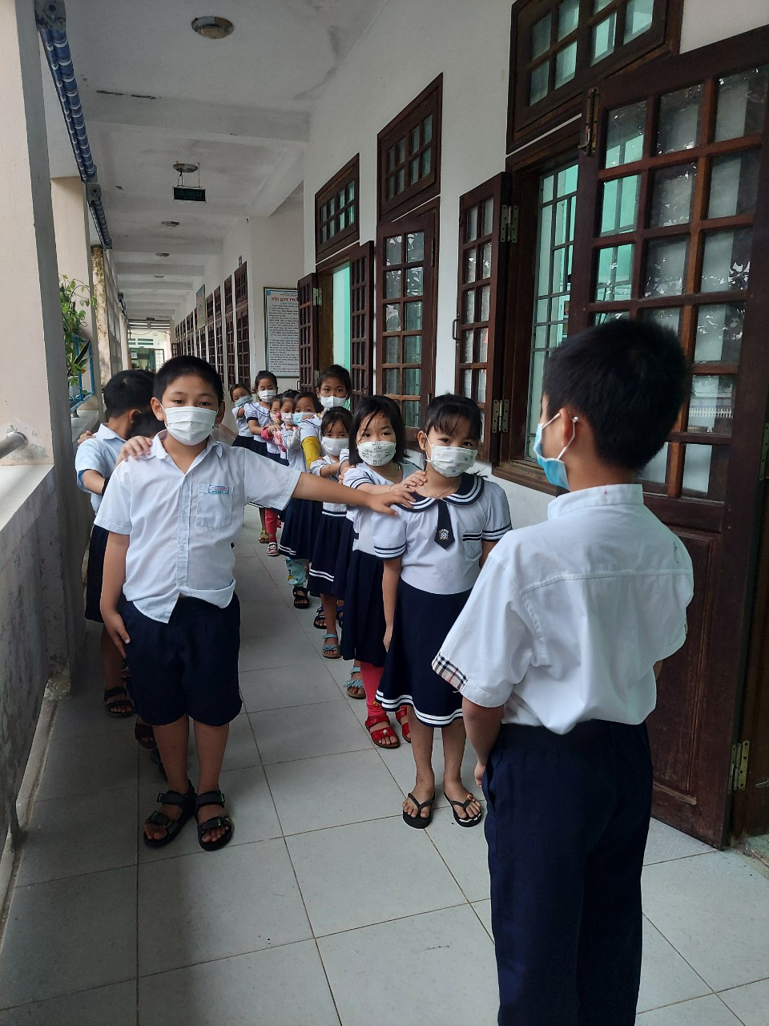
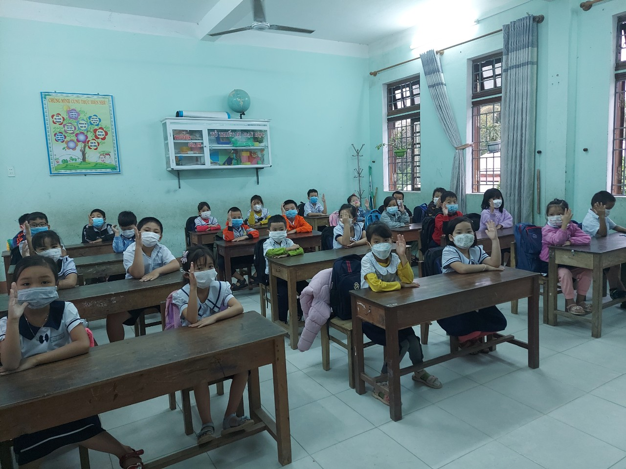
Hình ảnh: Học sinh xếp hàng vào lớp
Hình ảnh: Học sinh ngồi học nghiêm túc

Slide 7
2. Tìm hiểu đối tượng học sinh để đưa ra phương
pháp giáo dục phù hợp:
a. Tìm hiểu đối tượng thông qua hồ sơ học bạ lớp 1, bài kiểm tra khảo sát đầu năm, từ giáo viên chủ nhiệm cũ, học sinh trong lớp và cha mẹ học sinh.

Slide 8
b. Phân nhóm đối tượng HS để đưa vào sổ kế hoạch công tác chủ nhiệm, cụ thể: .
Đối với
học sinh
có năng lực đặc biệt
Đối với
học sinh chưa hoàn thành
Đối với học sinh có hoàn cảnh gia đình khó khăn
Đối với
học sinh
khuyết tật
Đối với
học sinh
khó bảo ban

Slide 9
3. Áp dụng các phương pháp giáo dục phù hợp với từng loại đối tượng:
a. Đối với những học sinh có hoàn cảnh gia đình khó khăn:
- Giáo viên chủ nhiệm thường xuyên động viên giúp đỡ cả về vật chất lẫn tinh thần. Kêu gọi học sinh cả lớp có tinh thần đoàn kết giúp bạn vượt khó. Đề đạt với chi hội phụ huynh lớp, nhà trường tạo điều kiện giúp đỡ những em đó. Việc làm này là vừa khắc phục được khó khăn, lại vừa giáo dục được lòng nhân ái cho học sinh.

Slide 10
3. Áp dụng các phương pháp giáo dục phù hợp với từng loại đối tượng:
b. Đối với những học sinh khuyết tật:
Giáo viên chủ nhiệm cần dành tình cảm ưu ái hơn. Chú ý cách bố trí chỗ ngồi phù hợp, cách đặt câu hỏi gợi mở hơn so với học sinh bình thường. Thường xuyên gặp gỡ phụ huynh để kết hợp theo dõi diễn biến về sức khoẻ và học tập của các em.

Slide 11
3. Áp dụng các phương pháp giáo dục phù hợp với từng loại đối tượng:
c. Đối với học sinh khó bảo ban:
Dùng phương pháp tác động tình cảm, nghiêm khắc nhưng không cứng nhắc. Tuyệt đối không sử dụng phương pháp trách phạt, mà gần gũi các em. Giao cho các em đó một chức vụ nhỏ trong lớp nhằm gắn với các em trách nhiệm để từng bước điều chỉnh mình.
d. Đối với HS năng khiếu:
Tôi tìm hiểu khả năng qua chấp vấn, bài kiểm tra và theo dõi trong quá trình dạy học và tôi lập kế hoạch bồi dưỡng theo kế hoạch đề ra. Cuối mỗi tháng tôi khảo sát và đánh giá tuyên dương hoặc bổ sung kiến thức cho học sinh.

Slide 12
3. Áp dụng các phương pháp giáo dục phù hợp với từng loại đối tượng:
e. Đối với học sinh chưa hoàn thành:
Tìm hiểu nguyên nhân vì sao em đó học chậm, không hoàn thành, có thể vì phải làm nhiều việc nhà không có thời gian học hoặc em đó có lỗ hỏng về kiến thức nên cảm thấy chán nản...
GV lập kế hoạch giúp đỡ đối tượng bằng những việc cụ thể như sau:
+ Giảng lại bài mà các em chưa hiểu vào những tiết luyện. Tôi có kế hoạch phụ đạo hằng tuần, tháng, dứt điểm từng em và tổng kết cuối tháng ở sổ chủ nhiệm. Cuối mỗi tháng tôi khảo sát và đánh giá, tôi coi trọng việc tuyên dương việc em làm được dù nhỏ nhất.
+ Trong lúc giảng tôi đưa ra những câu hỏi từ dễ đến khó để học sinh có thể trả lời được nhằm tạo hứng thú, tạo không khí học vui vẻ.
+ Thường xuyên kiểm tra việc truy bài đầu giờ.
+ Tổ chức cho học sinh học theo nhóm hoặc đôi bạn cùng tiến.
+ Chú ý tránh thái độ miệt thị, phân biệt đối xử làm cho các em nhụt chí, xấu hổ trước bạn bè.

Slide 13
4. Tạo môi trường học tập thân thiện.
Hướng dẫn học sinh cùng thực hiện trang trí lớp học tích cực, thân thiện, sưu tầm tranh ảnh, đọc sách báo, xem ti vi, nghe tin tức… . Sau đó các em cùng trao đổi, chia sẻ với bạn để cùng nhau hiểu biết về cuộc sống xung quanh.
Ngoài ra giáo viên cũng cần khuyến khích, tạo điều kiện để các em tham gia các hoạt động phong trào, vui chơi của nhà trường. Qua đó các em được rèn luyện một số kĩ năng: hợp tác, tinh thần đồng đội, sức khỏe…

Slide 14
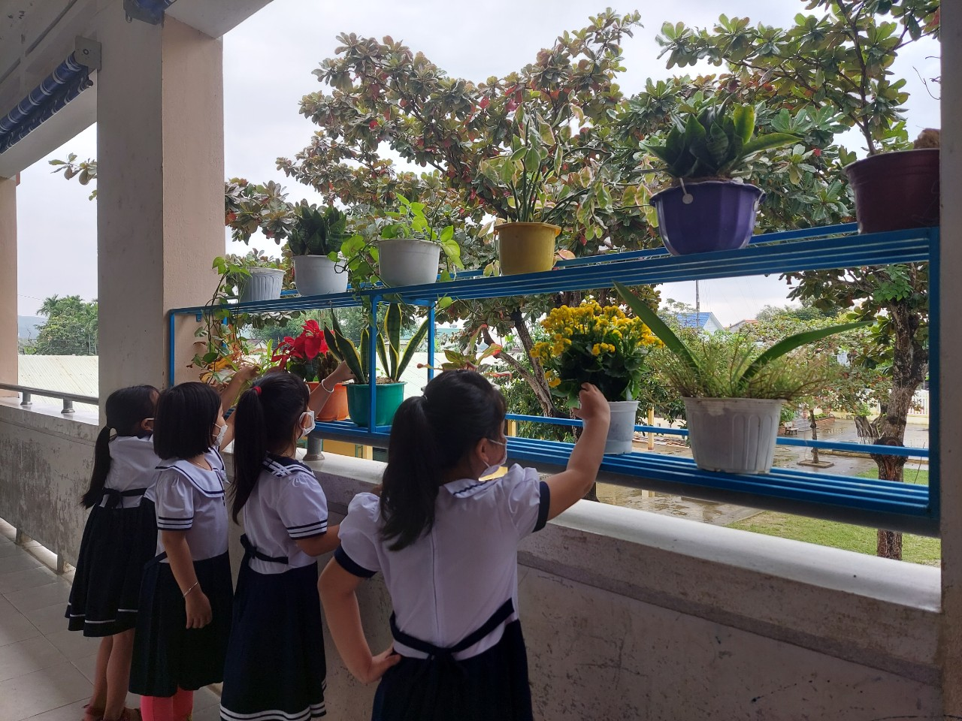
Hình ảnh: Học sinh trang trí lớp và cùng nhau chăm sóc , tưới nước cho hoa.

Slide 15
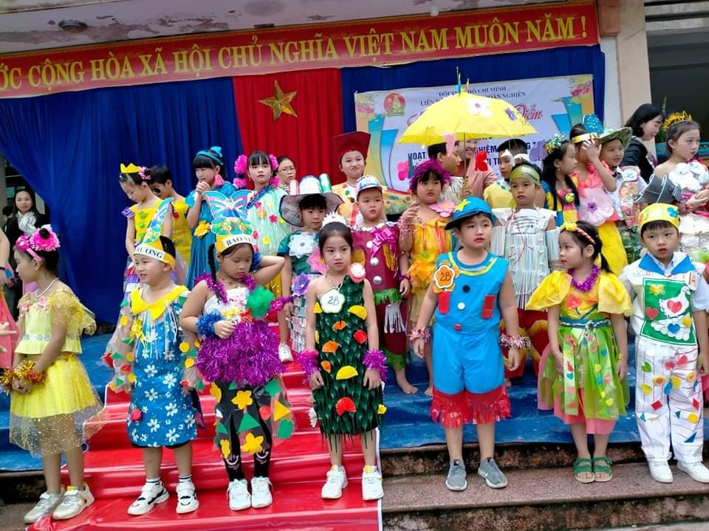
Hình ảnh: Học sinh tham gia Ngày hội tái chế.

Slide 16
4. Tạo môi trường học tập thân thiện.
Hay việc ngay từ những ngày đầu năm học, giáo viên tổ chức các hoạt động cho học sinh giao lưu, tìm hiểu về nhau. Để giúp các em biết quan tâm, giúp đỡ nhau thì ban đầu trong mỗi ngày học, giáo viên dành ra một khoảng thời gian để trò chuyện cùng các em, hỏi các em có những gì vui, buồn, điều gì hay, ... chia sẻ với Cô và các bạn. Dần dần sau đó, giáo viên cho các em tự đi tìm hiểu, chia sẻ với nhau. Qua những hoạt động đó tạo mối gắn kết các em lại thành một tập thể đoàn kết, thương yêu, quý mến nhau.

Slide 17
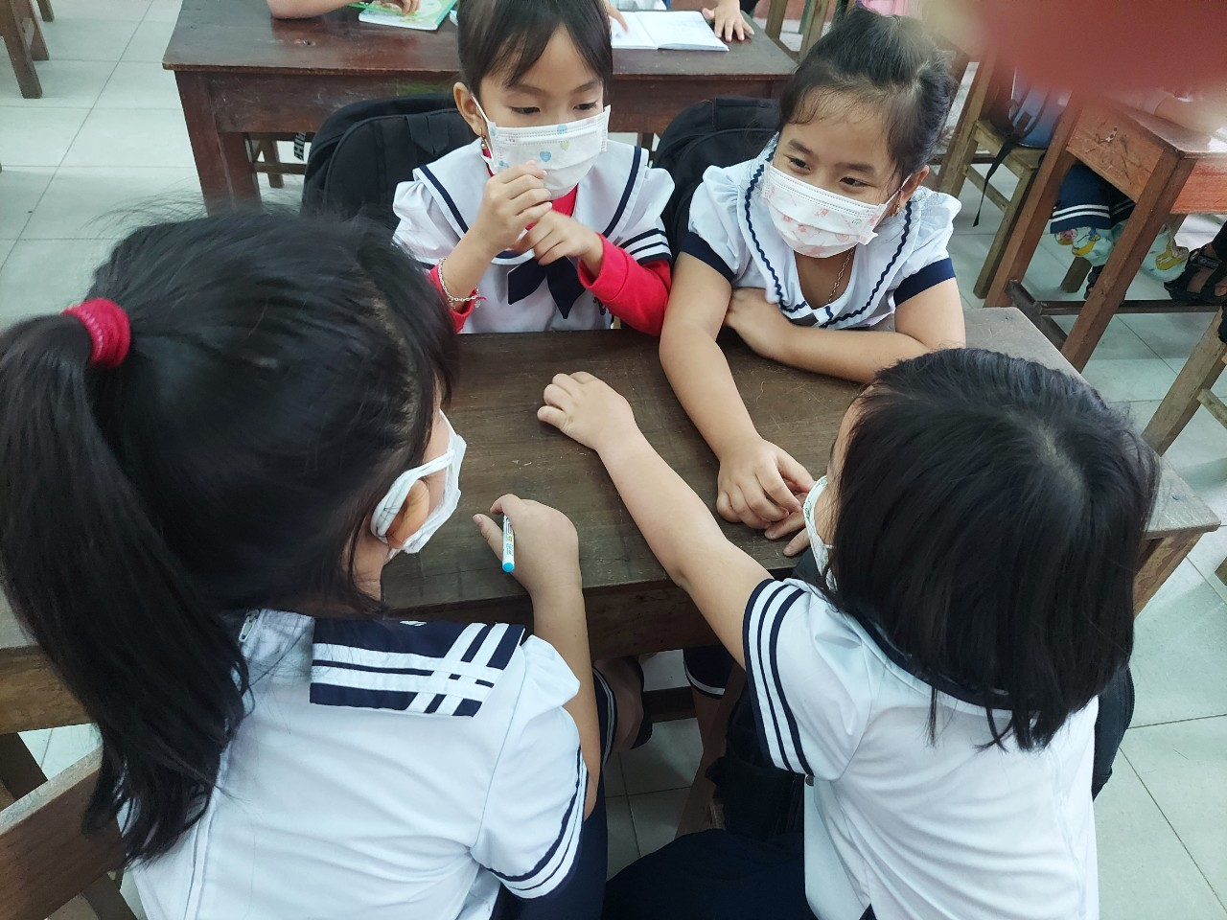
Hình ảnh : Học sinh tự trò chia sẻ nỗi buồn cùng bạn.

Slide 18
5. Thực hiện tốt tiết hoạt động trải nghiệm: Sinh hoạt lớp.
Trong giờ sinh hoạt lớp, cần tạo cho các em tâm thế thoải mái, không gây sức ép nặng nề đối với học sinh bằng những lời trách phạt, phê bình mà giáo viên tập cho các em biết tự giác, tự nhận việc làm chưa đúng.Trong mỗi tiết sinh hoạt, giáo viên cho học sinh tự nhận xét ưu, khuyết điểm bằng nhiều hình thức khác nhau như:Từng tổ nhận xét, cán bộ lớp nhận xét, đồng thời đưa ra giải pháp khắc phục trong thời gian đến.

Slide 19
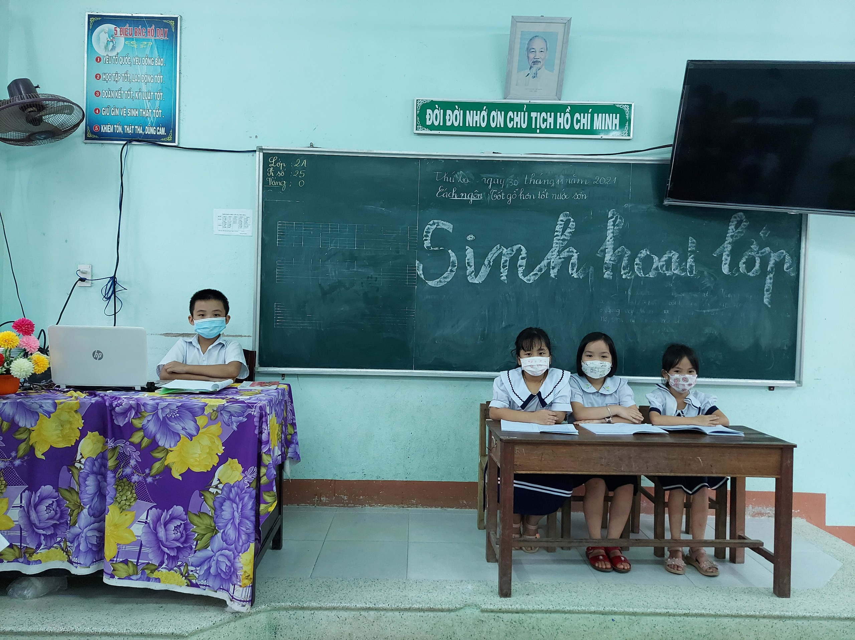
Hình ảnh : Tiết hoạt động trải nghiệm: Sinh hoạt lớp .

Slide 20
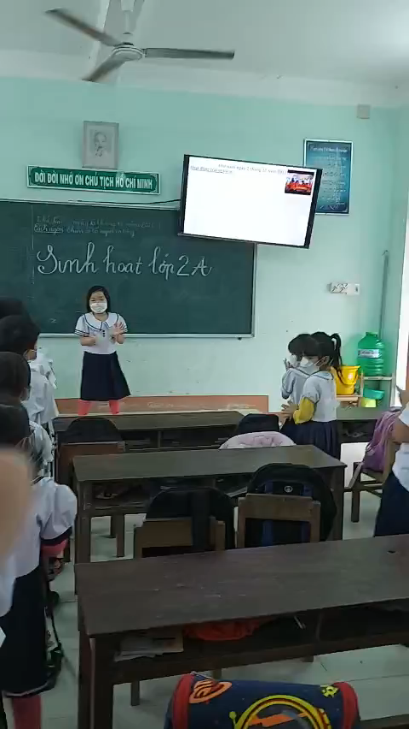
Khởi động tạo không khí vui , khỏe của tiết hoạt động trải nghiệm: Sinh hoạt lớp

Slide 21
Ví dụ: Học sinh thảo luận lập kế hoạch hành động thực hiện 5 điều Bác Hồ dạy: “Đoàn kết tốt- Kỉ luật tốt”. Lớp trưởng điều hành lớp hoạt động thảo luận và chốt một số hành động như sau:
- Đoàn kết giúp đỡ nhau cùng tiến.
- Không gây gổ, đánh nhau.
- Không nói chuyện trong giờ học.
- Thực hiện tốt các nội quy của trường,lớp.
- Thân ái với mọi người.
- Tự giữ trật tự khi không có cô hoặc cô có khách.
Sau đó lớp trưởng trình lên GVCN nhận xét và bổ sung để thống nhất thành mục tiêu phấn đấu của lớp.

Slide 22
Hay việc đưa ra một số nội quy lớp học tôi cũng để cho các em tự thảo luận và đưa ra nội dung:
+ Đi học đúng giờ
+ Xếp hàng nhanh
+ Chú ý nghe giảng
+ Làm bài nhanh, cẩn thận
+ Giúp đỡ mọi người
+ Lễ phép, vâng lời
+ Giữ trật tự, kỉ luật
Thông qua tiết hoạt động trải nghiệm: Phần III giúp các em có nhiều kĩ năng sống hơn. Ngoài ra, trong giờ sinh hoạt lớp, giáo viên cũng lồng ghép giáo dục, rèn luyện học sinh một số hành vi đạo đức, kĩ năng sống, ý thức bảo vệ môi trường,...

Slide 23
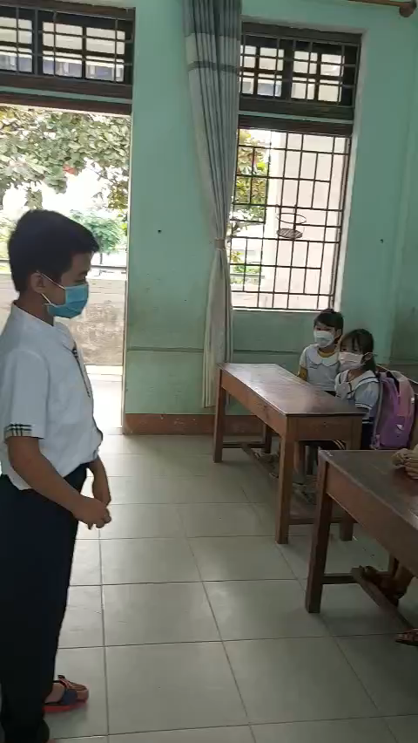
Lớp trưởng đang điều hành tiết hoạt động trải nghiệm: Sinh hoạt lớp

Slide 24
6. Giáo dục qua các tấm gương tốt.
Trong những giờ học đạo đức, tiết hoạt động trải nghiêm, tôi kể cho các em nghe những câu chuyện về những tấm gương vượt khó học giỏi, con ngoan trò giỏi, những người bạn tốt.
Ví dụ: Câu chuyện kể “Mẹ mãi mãi bên con” kể vể một cậu bé lúc nhỏ mang bệnh tật không thể học được nhưng bằng tất cả sự yêu thương, giúp đỡ, động viên của mẹ cùng với ý chí, quyết tâm của mình mà cậu đã vượt qua được khó khăn và trở thành một người tài giỏi. Nhưng chính lúc mà cậu thành công thì cũng là lúc mẹ cậu lâm bệnh nặng rồi qua đời. Cậu vô cùng thương tiếc và đau buồn vì mình chưa đền đáp công ơn mẹ, chưa lo lắng chăm sóc cho mẹ một ngày nào. Và với cậu hình ảnh người mẹ luôn mãi mãi ở bên cậu.
Qua câu chuyện GVgiáo dục HS về ý chí vươn lên, vượt khó trong cuộc sống. HS còn được học về lòng hiếu thảo, cách cư xử với cha mẹ ngay từ khi còn nhỏ.
Tôi dành thời gian nhiều cho việc tuyên dương các em có những hành động đẹp, khuyến khích các em để ai cũng cố gắng được cô nêu gương trước lớp.
Trong học kỳ I vừa qua, lớp tôi có 2 bạn được cô tổng phụ trách Đội tuyên dương trước cờ về việc nhặt được của rơi trả lại cho bạn mất và việc giúp em lớp 1 vặn lại vòi nước bị tuột.

Slide 25


7. Công tác phối hợp giáo dục:
xã hội
nhà trường
gia đình

Slide 26
7. Công tác phối hợp giáo dục:
- Tôi vận động, động viên PH và cùng với PH bàn bạc một số giải pháp nhằm giúp các em học tốt.
Thường xuyên thông tin trao đổi phụ huynh trên nhóm zalo lớp như thông báo nghỉ học vì lũ lụt để phụ đưa đón kịp thời hoặc nhắc nhở phụ huynh đảm bảo an toàn trong thời gian nghỉ lụt, nghỉ dịch, hướng dẫn bài học cho học sinh thông qua PH…
- Bám sát kế hoạch hội đồng đội, phối hợp với tổng phụ trách Đội và các lớp trong khối, trong trường tạo ra các sân chơi bổ ích thiết thực cho HS .
- Thường xuyên kiểm tra nhắc nhở việc giữ vệ sinh cá nhân, vệ sinh môi trường sạch sẽ, phòng dịch bệnh covid-19, phòng các bệnh theo mùa,..
- Phối kết hợp với các ban ngành, đoàn thể địa phương để giáo dục các em một cách toàn diện cả về các mặt đức – trí – thể - mĩ...

Slide 27
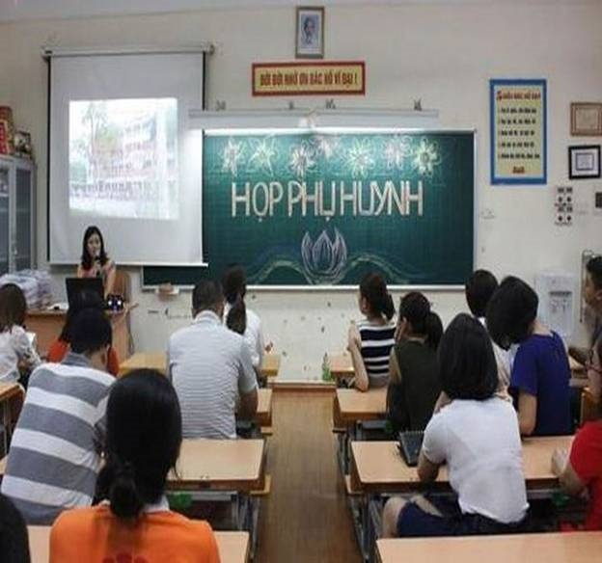
Hình ảnh: Họp phụ huynh đầu năm.

Slide 28
III. Kết quả:
Chính vì làm tốt công tác chủ nhiệm lớp, những năm qua lớp tôi chủ nhiệm có rất nhiều thành tích khả quan:
- Kết quả năm học 2021 - 2022 là lớp dẫn đầu của khối về cả học tập và công tác Đội (3 tháng liền đạt được cờ xuất sắc)
- .Hội thi tái chế rác thải cũng đạt giải.
- Năm học 2021- 2022 tham gia cuộc thi đọc thơ về chủ điểm nhớ ơn thầy cô, kết quả cũng có phần khả quan.
- Thông qua tiết hoạt động trải nghiệm sinh hoạt lớp, học sinh có nhiều kĩ năng sống, tự phục vụ trong thực tế cuộc sống ngày nay.

Slide 29
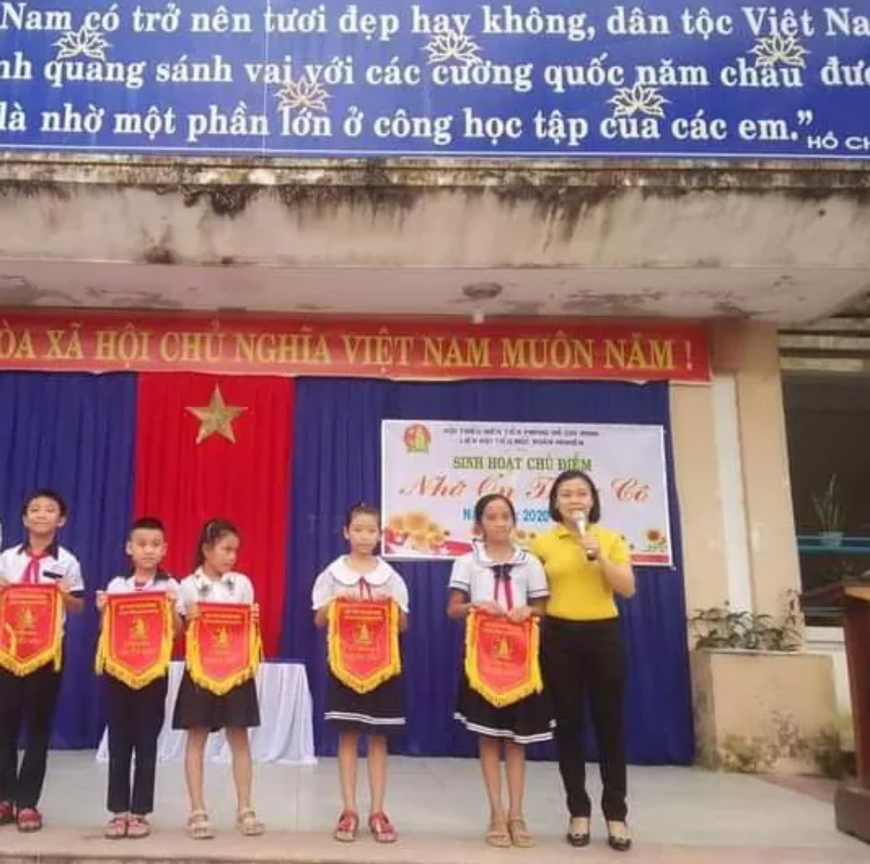
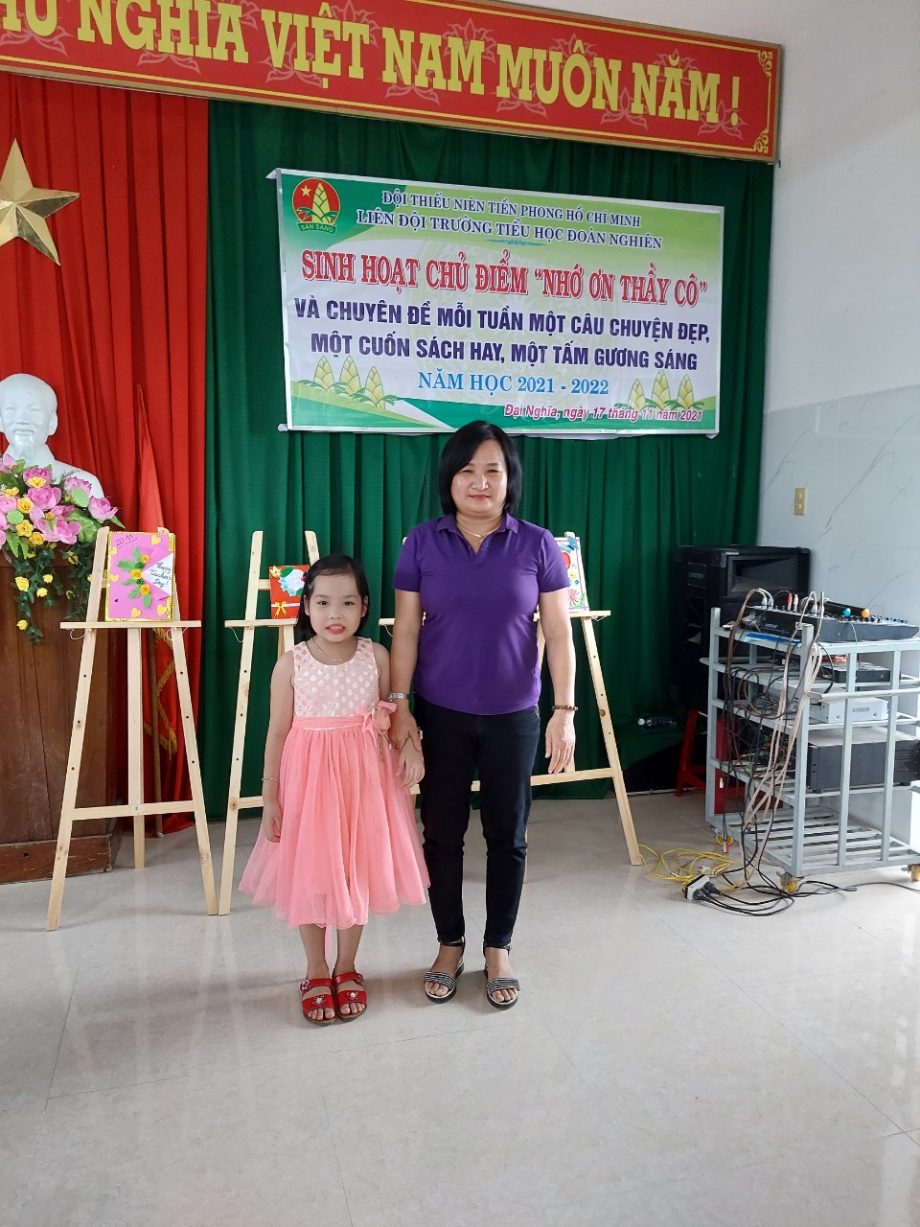
Hình ảnh : Được nhận cờ xuất sắc vào cuối tháng .
Hình ảnh :Hôi thi đọc thơ về chủ điểm nhớ ơn thầy cô .

Slide 30
Trong học kỳ II này, tôi sẽ tiếp tục theo sát mọi hoạt động của lớp và làm tốt công tác chủ nhiệm hơn nữa để lớp tôi đạt được thành tích cao nhằm góp phần nâng cao chất lượng dạy học .

Slide 31
III. Kết luận:
Mỗi giáo viên, ai cũng muốn học sinh của mình chăm ngoan, học giỏi, phát triển toàn diện, để sau này trở thành người có ích cho xã hội. Mỗi học sinh Tiểu học như những búp măng non. Chúng ta cần uốn nắn, chăm chút cẩn thận, nhẹ nhàng chỉ bảo, nêu gương nhiều hơn là khiển trách để giúp học sinh tự tin vào bản thân mình và phát triển. Đứng trước vai trò, vị trí, tầm quan trọng của một giáo viên chủ nhiệm lớp 2 tôi luôn tìm tòi, học hỏi trau dồi nhiều kinh nghiệm hơn nữa, để sao cho lớp mình chủ nhiệm luôn đạt được kết quả và thành tích cao trong mọi lĩnh vực.

Slide 32

Chúc quý thầy cô sức khỏe
HOÏC GIOÛI

